Slide 1
Resensi Film
Muhammad rafli abdillah
Xii-rpl

Slide 2
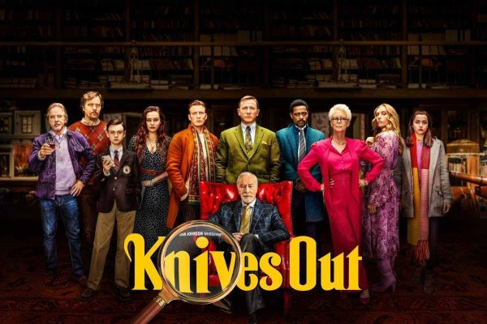
Judul Film
Judul film nu bade di resensi ku abdi nyaeta Film Knives Out (2019).

Slide 3

Producer Knives Out (2019)
Producer film Knives Out ieu nyaeta T-Street Production nu asalna ti Amerika

Slide 4
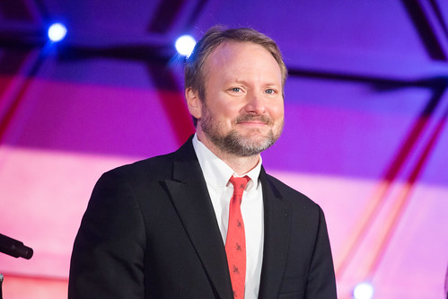
Suradara Knives Out (2019)
Film ieu disutradaraan ku Rian Johnson anu oge pimpinan ti producer film ieu.

Slide 5
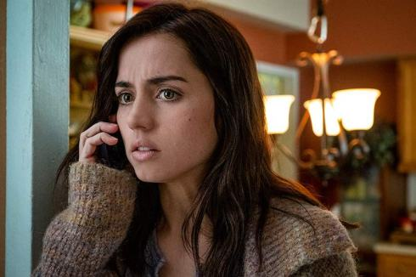
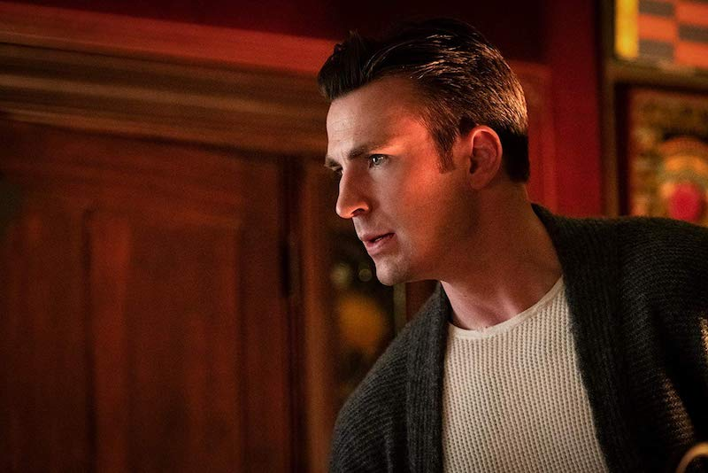
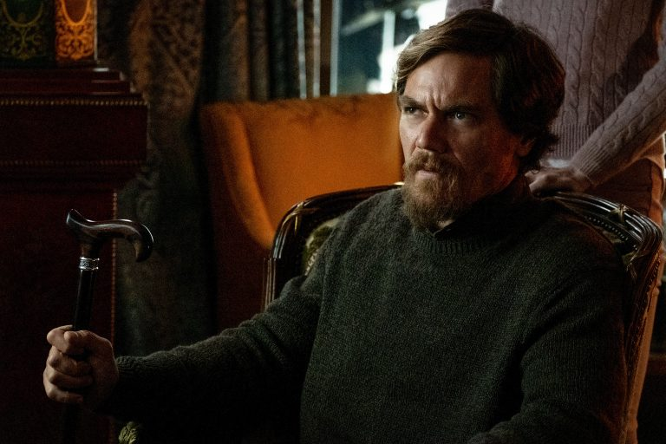
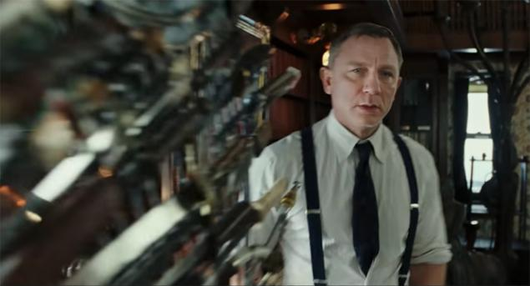
Aktor Knives Out (2019)
Ana de Armas (Marta Cabrera)
Chris Evans (Ramson Drysdale)
Daniel Craig (Benoit Blanc)
Joseph Gordon-Levitt (Detective Hardrock)
JST….

Slide 6
Genre Knives Out (2019)
Komedi
Misteri
Kriminal
Drama

Slide 7
Sinopsis Film Knives Out (2019)
Jadi film ieu teh nyaritakeun Harlan Thrombey (Christopher Plummer), panulis novel misteri anu beunghar. Dina ulang tahun ka-85, anjeunna pupus sacara misterius. Kulawarga Harlan, anu ngariung pikeun ulang taun panulis, janten tersangka. Aranjeunna kedah nyanghareupan detektif anu kasohor, Benoit Blanc (Daniel Craig), anu parantos sumping pikeun nalungtik kajadian ieu. Pikeun ngajawab misteri pupusna Harlan, detektif mimiti ngobrol jeung sakabeh kaluarga anu datang dina ulang Harlan. Anjeunna nanyaan kabeh anggota kaluarga dina urutan pikeun manggihan dalang balik pembunuhan novelis kawentar.

Slide 8
Kelebihan & Kakurangan
Kelebihan
Kanggo abdi , film ieu seueur pisan kelebihanna diantarana nyaeta rapih pisan pas nyaritakeun tokoh-tokoh di filmna jeung deui saha nu ngabunuh si aki na teh teu aya clue pisan saha dugi ak akhir film nembe kanyahoan saha nu ngabunuh si akina, sareng seueur keneh kalebihanna.
Kakurangan
Kakuranganna nyaeta henteu di tunjukkeun kumaha si detective teh mecahkeun misteri ieu.

